Slide 1

SINAV KAYGISI
VE BAŞA ÇIKMA YOLLARI

Slide 2
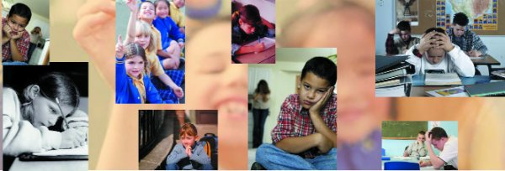
NOT KAYGISI,SINAV KAYGISI

Slide 3
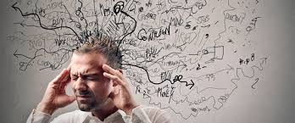
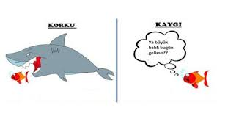
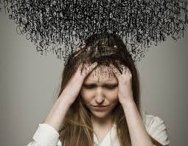
Kaygı: kişi fiziksel ya da duygusal baskı altındayken ortaya çıkan bir tepkidir.
Kaygı, üzüntü, sıkıntı, korku, başarısızlık duygusu, acizlik, sonucu bilememe ve yargılanma gibi bir ya da birçok heyecanı içerebilir.
Aşırı korku ve kaygı anında beyin bazı hormonlar salgılar. Bu hormonlar düşünmenin bloke olmasına yol açar. Beyinde öğrenmek için gerekli olan protein zincirlerinin kurulması engellenir.

Slide 4
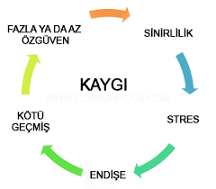
Sınav kaygısı nedeniyle bildiklerini unutan öğrencilerin durumu bundan ibarettir.
Korku da fiziksel varlığımızı tehdit eden unsurlar vardır.
Kaygı da ise fiziksel varlığımıza yönelik bir tehlike yoktur. Kaygının kaynağı belirsizdir. Kaygıyı tamamen olumsuz düşüncelerimiz sonucu üretiriz.
Sınav kaygısının sebebi gayet açık ve ortadır. Aylar sonra sınava gireceksiniz ve bundan dolayı kaygılanmaktasınız.

Slide 5


Slide 6
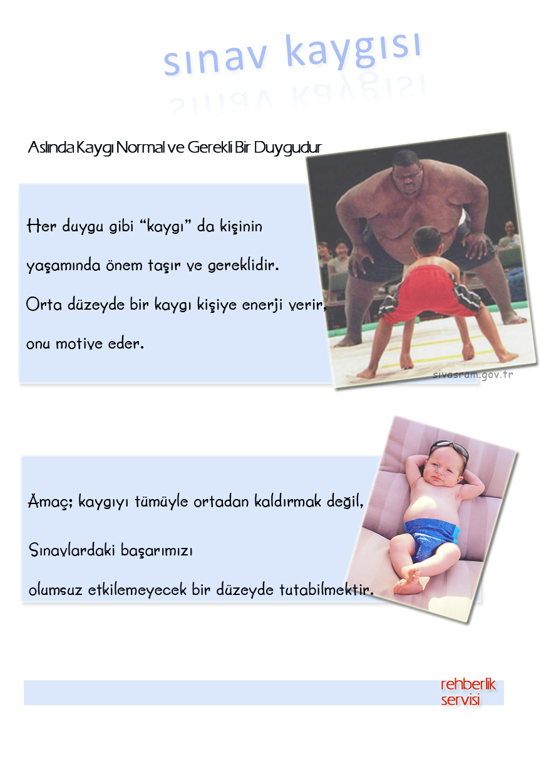
Sınav kaygısı;
Öğrencinin sınav anında potansiyelini tam olarak ortaya koyamaması durumudur.
Öğrenciler sınav anında olumsuz iç konuşmalarla kendilerini etkiler ve düşünülen bu olumsuz konuların doğruluğuna inanır bunun sonucu da çalışmasının karşılığını alamamaktadır.
Sınav heyecanı da kendiliğinden ortaya
çıkan, bizim elimizde olmayan bir şey
değildir.
Düşünceyi biz başlatır ve biz bitiririz.
Sınava başlamadan kısa bir süre önce hissedilen duygu hali genellikle heyecandır.

Slide 7

Kötümser Miyiz?
Büyük gazetelerin birinde yönetici semineri veren uzman Türklerin dünyada en kötümser milletlerden biri olduğunu iddia etmiş.
Peşinden küçük bir test yapmış. Bitişik sözcüklerden oluşan aşağıdaki cümleyi birkaç saniyeliğine gösterip yöneticilerden okumalarını istemiş.
‘’THEGODISNOWHERE’’
Katılımcıların hepsi bu cümleyi:
‘’THE GOD IS NO WHERE ‘’
diye okumuş. yani ‘tanrı hiçbir yerde değildir’’ şeklinde.
Uzman acı acı gülümsemiş. ‘’tam beklediğim gibi’’ diye mırıldanmış.
Batı ülkelerindeki seminerlerde katılımcılar bu cümleyi şöyle okurlarmış:
‘’THE GOD IS NOW HERE’’
Yani: ‘’Tanrı şimdi burada’’..

Slide 8
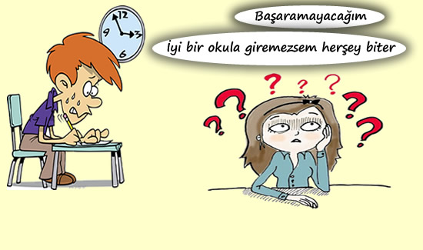
Sınav Kaygısı Bizi Nasıl Etkiler?
Sınav kaygısının en büyük etkisi dikkat üzerine olur. Sınavın öncesinde ve esnasında tamamen sınav üzerinde yoğunlaşması gereken dikkat, öğrencinin kendi düşünceleri ve sınavın olası olumsuz sonuçları nedeniyle dağılmakta ve bundan dolayı performansı düşmektedir.

Slide 9
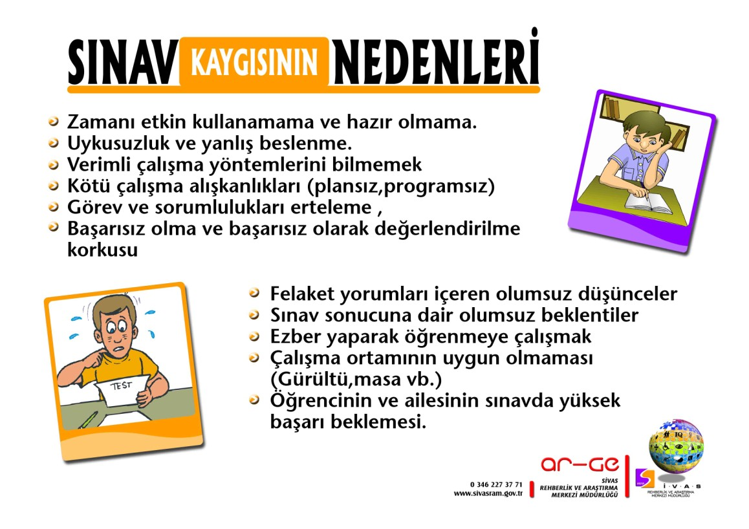
KAYGININ NEDENİ?
Çevresel etkenler
(Anne/baba tutumları ve beklentileri, yaşanılan ortam)
    Anne/baba beklenti düzeyleri
    Değerlendirilme korkusu
    Rekabetçi ortam

Slide 10
Anne/Baba Beklenti Düzeyleri
Ailelerin çocuklarını motive etmek, hırslandırmak amacıyla kullandığı yöntemler kimi zaman sınav kaygısının kaynağını oluşturabilir.
Örneğin, sen bu gidişle zor kazanırsın, bu çalışmayla hiçbir yere giremezsin, aman bizi utandırma, bak biz elimizden gelen her türlü özveriyi gösteriyoruz şimdi sıra sende vb ifadeler bireyi teşvik etmek yerine kaygıya neden olur.
Arkadaşlarının dalga geçeceği endişesi, onların arasında küçük düşme kaygıya sebep olabilir.

Slide 11
Kaygı Bulaşıcı Bir Duygudur
Sınava hazırlık sürecinde gençleri ve aileleri kaygılandıran birçok faktör vardır. Bunlardan birisi de belirsizliklerdir. Bu belirsizlikler;
Konuların nasıl yetiştirileceği,
Eksiklerin nasıl tamamlanacağı,
Nelere öncelik verileceği,
Hâlihazırda yapılan çalışmaların yeterli olup olmayacağı,
Deneme sınavlarında gösterilen performansın gerçek sınava nasıl yansıyacağı vb.

Slide 12
Kaygılı Birey Sınavda Neler Yaşar?
Sınav sırasında bildiklerini unuttuğu duygusuna kapılır.
Sınav sırasında yüksek kaygı nedeniyle okuduğunu anlayamaz.
Bildiği soruları yanlış yapar ya da yanlış şıkkı işaretler.
Dikkatini toplayıp sınava odaklanamaz.
Yeterli ve sistemli çalıştığı halde sınavlarda başarı göstermez.
Sınava girmekten kaçınır.
Sık sık sınavı kazanamayacağı düşüncesine kapılır.
Sınav öncesinde aşırı gerginlik ve sinirlilik gösterir.
Sınavlardan önce aşırı uykusuzluk yaşar.
Sınavla ilgili olumsuz düşünceler üretir.
Zamanı iyi kullanamaz, işlem hatası yapar.
Çözemediği bir soruyla karşılaştığında kendini yargılayarak, korkuya kapılır ve diğer soruları da çözemeyeceğini düşünmeye başlar.

Slide 13
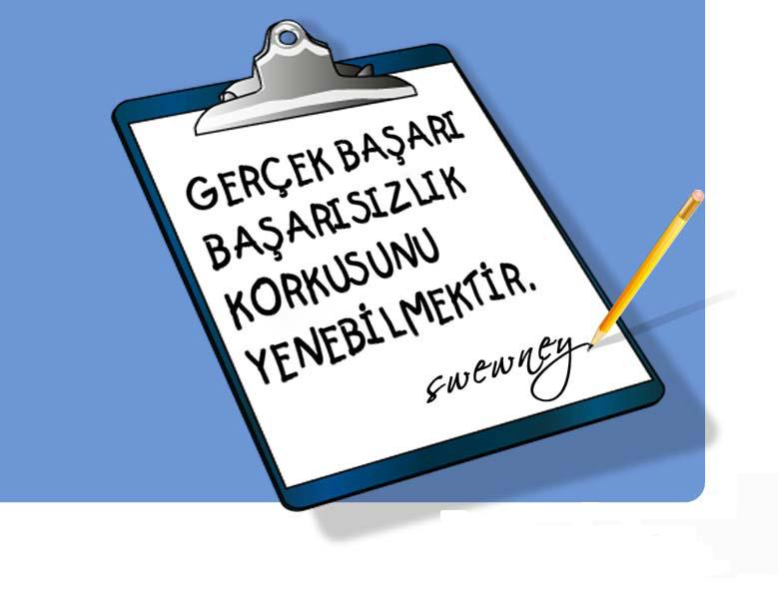
Sınav Kaygımız Nasıl Artar
Öğrenciler Sınav tarihi yaklaştıkça istenen puanları alamadıklarını görürlerse veya puanı denemelerde almalarına rağmen ,ya gerçek sınavda bunu alamazsam diye düşünmeye başladıklarında kaygılanırlar.
Bu sıkıntıların yanına birde anne babanın ‘’bak bu son şansın sınava rahat gir ki kazanabilesin, kaygılanacak bir şey yok, düşünme yavrum bunları sen sadece sınava yoğunlaş’ gibi telkinleri eklenirse tablo daha da vahimleşebilir.

Slide 14

Sınav Kaygısının Fizyolojik Belirtileri
Çarpıntılar, düzensiz kalp atışları,
Düzensiz solunum, hava açlığı,
Ellerde titreme, vücut'ta ateş basması hissi,
Baş dönmesi, baş ağrısı,
Mide ağrısı, kasılmalar,
Bayılma, beyni boşalmış hisleri,
Kas yorgunlukları, uyuşma,
Terleme ,titreme,
Bağırsak hareketlerinde değişiklik.(Kabızlık-ishal)
Konsantrasyon bozuklukları,
Yeme alışkanlıklarında değişiklik,
Uyku alışkanlıklarında değişiklik, kabus görme,

Slide 15
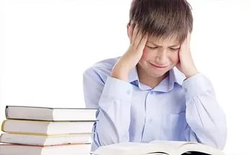
Kaygının Psikolojik Belirtileri
Dikkati Bir Noktada Toplayamama
Sinirlilik
Uykuda düzensizlik
Çökkünlük hissi
Kabuslar görme
Geçmişteki olumsuzlukları hatırlama
Üzüntü Verici Düşünceler

Slide 16

Olumsuz düşünceleri durdurma
Sınavdan Önce;
    İyi bir puan alamayacağım
    Paniğe kapılıp başarısız olacağım
    İyi hazırlanamadım
  Sınav Sırasında;
    Herkes benden hızlı soru çözüyor
    Eyvah, bu soruyu çözemedim, sınav iyi gitmiyor
    Hiç bir şey hatırlamıyorum, başaramayacağım
  Sınav Sonrasında;
    Hiçbir şey yapamadım, iyi bir puan alamayacağım
    Soranlara ne diyeceğim, rezil olacağım

Slide 17
İç-diyaloğu Kurma
Olumsuz düşünceler
Bu bilgiler çok gereksiz
Saçma sapan şeyler bunlar
Bu bilgileri nerede ve ne zaman kullanacağım ki?
Sınavlar niye yapılıyor? Ne gerek var?
Sınava hazır değilim
Bu bilgiler gelecekte benim işime yaramaz?
Çok fazla konu var. Hangi birine hazırlanayım?
Ne kadar çalışırsam çalışayım anlamam mümkün değil
Başarılı olamayacağım
Sınav kötü geçecek
Sınav zamanı çok az
Bildiklerimin hepsini unuttum
Olumlu düşünceler
Önemli olan yapabildiğimin en iyisini yapmak
Koşullar sadece benim için değil herkes için geçerli
Zaman yetersizse öncelikli konulara önem vermeliyim
Yeterli zamanımın olmadığı doğru, ancak olan zamanımı en etkili şekilde nasıl kullanabilirim?
Aynı koşullarda başarılı olanlar var, onları modelleyebilirim
Takıldığım yerlerde yardım alabilirim
Yapmam gereken nedir?
Olabilecek en kötü şey ne?
Başarısız olmam tembel ve beceriksiz olduğumu göstermez, daha fazla çalışmam gerektiği anlamına gelir.

Slide 18
İÇ KONUŞMALAR
KAYGINIZI
TETİKLER
Sınava hazırlanan bir öğrencinin kendisiyle yaptığı iç konuşmalar bir süre sonra onun ruh halinin belirleyicisi olur. Genel anlamda kaygılı öğrenciler kendileriyle sürekli olumsuz iç konuşmalar yaparlar.
İç konuşmalar yaparak kaygınızı arttırmak bir süre sonra kısır bir döngü halini alır ve kendinizi her an sınavın kötü geçeceğini düşünen biri olarak bulursunuz.
KAYGINIZLA YÜZLEŞİN
Kaygının varlığını kabul ediniz: kaygınızı inkar etmeniz sınav anında hiçte hoşunuza gitmeyen sorunlarla karşılaşmanıza neden olur.

Slide 19
Kaygımızı Azaltmak İçin Neler Yapabiliriz?
Düşünce biçiminin düzenlenmesi (olumlu düşünmeyi öğrenme)
Olay-düşünce-davranış ve duygu birbiri ile bağlantılıdır. Olumsuz düşünceleri olumlu düşünceye dönüştürmemiz kaygımızın azalmasına neden olur.
Örnek
(olumsuz örnek)
Olay: Sınav kağıdı önünüzde.
Düşünce: Bu sorular çok zor hiçbirisini yapamayacağım, bittim ben
Duygu: Kaygı, korku, çaresizlik
Davranış: Bir türlü sorulara başlayamama, terleme, titreme
Sonuç: Başarısızlık
(olumlu örnek)
Olay: Sınav kağıdı önünüzde.
Düşünce: Bu sorular çok zor ama bir yerden başlamalıyım ve en azından bildiklerimi yapmalıyım
Duygu: Rahatlık, hoşnut olma, kendine güven
Davranış: Soruları yanıtlamaya başlama
Sonuç: Başarı

Slide 20
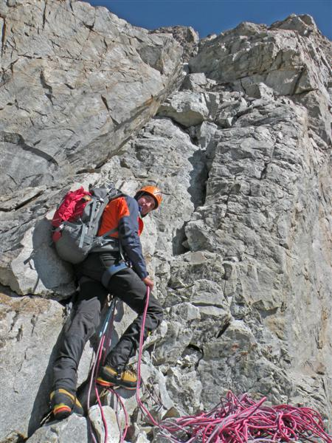
Potansiyelimize göre hedef belirlemeliyiz
Öğrencilerin pek çoğu belirledikleri hedefe ulaşmaları için gereken puanı alamadıklarında kaygılanmaya başlarlar.
Sene başında alınan düşük puanlar sorun değildir ama ikinci dönemden itibaren girdiği sınavlarda da istediği yükselmeyi başaramamıştır.
Aylar ilerledikçe puanlarında ilerleme olmayan öğrenci kaygılanmaya başlar.
Aslında deneme sınavlarından aldığı puanla bazı okullara gidebilmektedir ama onun hedefi daha yüksektir. Buda kaygılanmasına neden olur .
Yapılması gereken HEDEFLERİN KÜÇÜLTÜLMESİDİR.

Slide 21
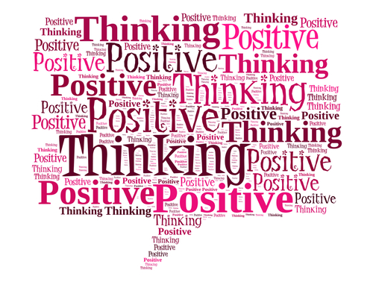
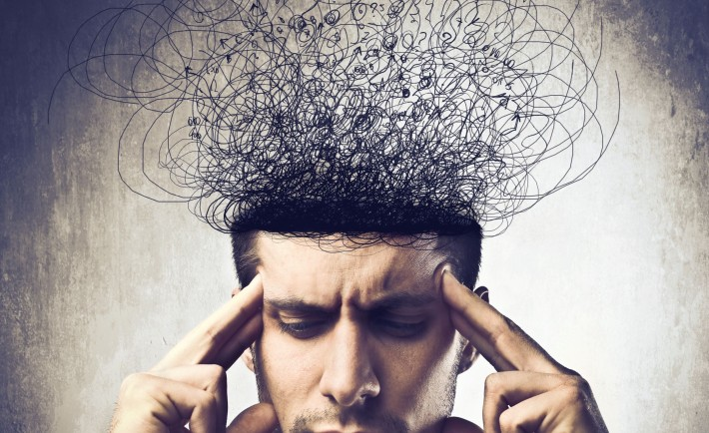
Olumlu Düşünmek
Ne Kadar Önemli?
BBC-LONDRA-olumlu düşüncenin yararları klinik olarak kanıtlandı.
Acının dindirilmesinde olumlu düşünmek, bir doz morfin kadar etkili.
Olumlu düşün ,ağrıların azalsın!
OLUMLU DÜŞÜNMEK
NE KADAR ÖNEMLİ?

Slide 22
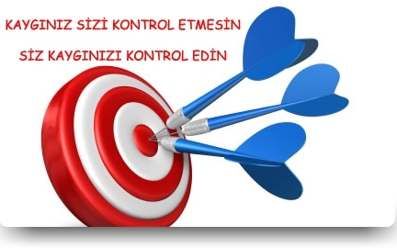
Kaygınızdan Güç Alın
Şimdi lütfen kendinize tek bir soru sorun:
Sınava hazırlanmaya devam etmek, henüz çalışma fırsatı bulamadığınız konulara bir göz atmak, bir kısmını bildiğiniz bir konuyu tam anlamıyla öğrenmek ve kalan zamanı biraz daha etkili kullanmak kaygınız azaltır mı?

Slide 23
Kontrolden Çıkan Kaygı
Nick adında bir demiryolu isçisinin öyküsü bu. Nick güçlü, sağlıklı bir işçi manevra sahasında çalışıyor. Arkadaşlarıyla ilişkisi iyi ve işini iyi yapan güvenilir bir insan.
Ne var ki, kötümser biri, her şeyin kötüsünü bekler ve başına kötü şeyler geleceğinden korkar.
Bir yaz günü, tren isçileri, ustabaşının doğum günü nedeniyle bir saat önceden serbest bırakılırlar.
Tamir için gelmiş olan ve manevra alanında bulunan bir soğutucu vagonun içine giren Nick,yanlışlıkla içerden kapıyı kapatır,kendini soğutucu vagona kilitler.
Diğer işçiler Nick’in kendilerinden önce çıktığını düşünürler.
Nick kapıyı tekmeler,bağırır,ama kimse duymaz, duyanlar da bu tür seslerin sürekli geldiği bir ortamda olduğu için pek kulak vermezler.
Nick burada donarak öleceğinde korkmaya başlar.
Eğer buradan çıkmazsam, burada kaskatı donacağım, diye düşünmeye başlar.
İçeride yarısı yırtılmış bir karton kutunun içine girer.
Titremeye başar.

Slide 24
Eline geçirdiği bir kağıda karısına ve ailesine son düşündüklerini yazar: Çok soğuk, bedenim hissizleşmeye başladı. Bir uyuyabilsem! Bunlar benim son sözlerim olabilir?
Ertesi günü soğutucu vagonun kapısını açan işiler, Nick’in donmuş bedenini bulurlar.
Üzerinde yapılan otopsi, onun donarak öldüğünü göstermektedir.
Fakat bu olayı olağanüstü yapan, soğutucu vagonun soğutma motorunun bozuk ve çalışmıyor olmasıydı.
Vagonun içindeki ısı 18 C idi, ve vagonda bol hava vardı.
Nick’in korkusu,kendini gerçekleştiren bir kehanet oluşturmuştu.
Doğan Cüceloğlu/Savaşçı

Slide 25

Oksijenin Gücü
Oksijen ile sınav kaygısı arasında doğrudan bir ilişki kurulması garip gelebilir ancak , birçok kişinin doğru oksijen alımı yaparak kurtulmak istedikleri olumsuz ve bezgin ruh halinden kurtulduğunu bilmeniz bu garip ilişkiyi biraz daha anlamlı hale getirecektir.
Ders çalıştığınız odada bir süre sonra başınızın ağrıması, uyku düzensizlikleri yaşamanız, sabahları yataktan kalkmakta zorlanmanız yada kalktıktan sonra kendinizi çok yorgun hissetmeniz gibi bir sürü sıkıntı verici durumun arkasında yeterli ve verimli oksijen almamanız yatar.
En çok ihtiyaç duyduğumuz şey canlılık ve enerjidir. Canlı ve enerjik olmanın formülü ise temiz bir kan dolaşımına sahip olmaktır. Bunun için doğru nefes alma yöntemlerine ihtiyacımız vardır.

Slide 26
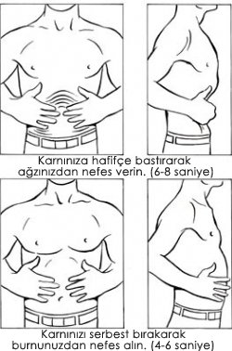
Doğru Nefes İle Kaygıyı Baskılama
Sınav anında ya da kendinizi kaygılı hissettiğiniz bir başka anda:
Nefes alma egzersizine başlamadan önce sağ avucunuzu göbeğinizin hemen altına, sol elinizi göğsünüzün üstüne (göğüs hizasına) koyun ve gözlerinizi kapatın.
Nefes almadan önce ciğerinizi iyice boşaltın. (nefesi verirken ciğerler zorlanmamalı ve nefes itilmeden kendiliğinden çıkmalı.)
Nefes alırken ağır ve derin nefes almalı, omuzlar kalkmalı, karın şişmeli.
Nefes aldığınızda sağ eliniz hareket ediyorsa doğru nefes alıyorsunuz demektir.
Burnunuzdan 2 saniye sürecek şekilde derin bir nefes alın
Aldığınız nefesi 6 saniye boyunca ciğerlerinizin tamamını dolduracak şekilde içinizde tutun.
Ağzınızdan 4 saniye içerisinde kesik kesik olmak koşuluyla dışarı verin.
Bunu 4-5 kez yapın.daha fazla yapmanız baş dönmesine neden olabilir.

Slide 27
Görselleştirme Tekniği
1. Ellerinizle gözlerinize dokunmamaya dikkat ederek, avuç içinizle gözlerinizi kapatın.
2. Öğrendiğiniz doğru nefes alma tekniklerini uygulayın ve gevşemeye çalışın.
3. Rahatlatıcı bir sahne ya da gitmekten hoşlandığınız sakin bir yer düşünün. Seçtiğiniz yer gerçek ya da hayali olabilir.
4. Rahatlatıcı, sakin bir yerde kendinizi hayal edin.
5. Birkaç dakika boyunca rahatladığınızı hissedene kadar bu hayali devam ettirin.

Slide 28
Gevşeme Yöntemi
(1) Sağ yumruğunuzu sıkın, bir süre tutun ve gevşetin. El kaslarınızın eliniz sıkılıyken ve daha sonra gevşeyince, nasıl hissettiğine dikkat edin.
(2) Aynı yumruğunuzu yavaş yavaş sıkın ve bir süre sonra yavaş yavaş gevşetin. Yine dikkatinizi kaslarınızdan ayırmayın yumruk sıkılırken ve gevşerken nasıl bir değişiklik olduğunu gözleyin.
(3) Şimdi sol yumruğunuzu sıkın, bir süre tutun ve gevşetin.
(4) Sol yumruğunuzu yavaş yavaş sıkın ve bir süre öyle tuttuktan sonra yavaş yavaş gevşetin.
Günde 10-20 dakika düzenli egzersiz yapmanın sınavlara hazırlanan gence sağlayacağı yararlardan birincisi kaygıyı azaltması, ikincisi öğrenmede etkinliğin artması.

Slide 29
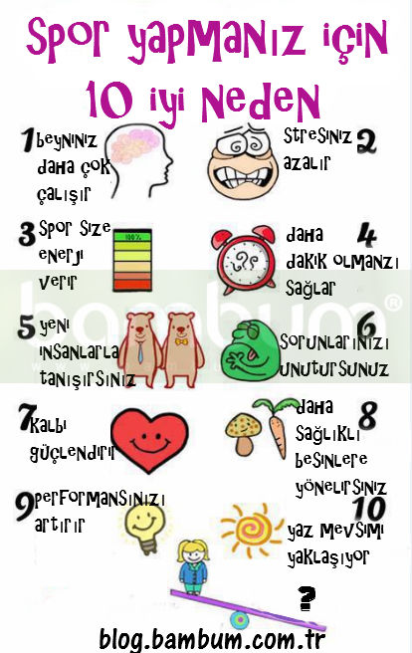
Düzenli Fizik Egzersizi Yapmaya Çalışın
Gerginlik sizi aşırı hareketliliğe ya da donukluğa itebilir.
Ders çalışma yanında fiziksel aktivitelere zaman ayırmakta yarar vardır.
Düzenli fizik egzersizinin yararları arasında kas gevşemesi,zihinsel gevşeme,yapılan işte etkinliğin artması,enerjide artış,endişelerde azalma,daha sağlıklı olma,duygusal rahatlık ve kendine güvende artışı sayabiliriz.

Slide 30
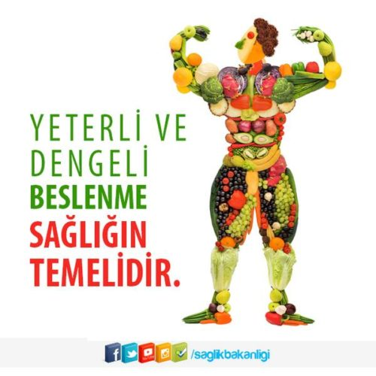
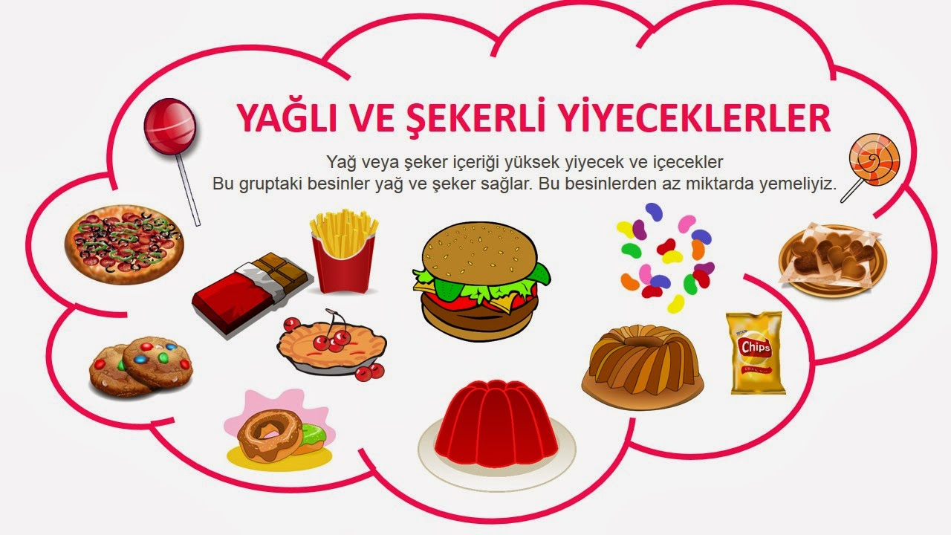
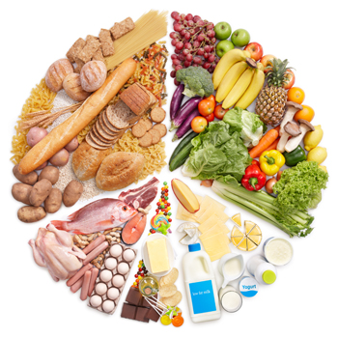
Beslenmenize Dikkat Edin
Beslenme düzeni önemlidir.
Şeker, sigara,alkol ve kahve kullanımı kaygıyı artıracağından bu yiyecek ve içeceklerin tüketimini azaltmaya özen gösterin.
Protein, su,sebze ve vitaminler kaygıyı dengeleyen yiyeceklerdir. Bu yiyeceklerin tüketimini artırın.

Slide 31
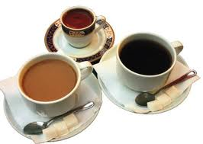
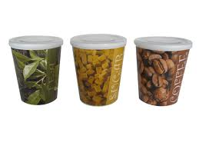

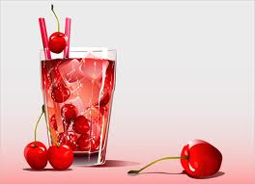
Bedeninize Önem Verin
Uzun çalışma saatleri ve artan zaman baskısı sonucunda bazılarınız şartları daha fazla zorlayarak çalışma sürelerini artırmak için kahve,çay gibi uyarıcı maddeleri kullanmaktadırlar.
Bu tür uyarıcıların ilk baştan çalışma süresini artırdığı görülebilir.Ancak zaten sınav kaygısı sebebiyle üst düzeyde uyarılmış olan sinir sisteminiziz bir de bu tip uyarıcılarla uyarılması doğru değildir.
Çay,kahve gibi içecekler ellerde titreme,dikkat ve konsantrasyon güçlüğü,huzursuzluk gibi istenmeyen durumlara neden olabilir.
Mümkün olduğunca bu içecekleri kullanmamaya özen gösteriniz.Daha doğal olan meyve suları,bitki çaylarını tercih ediniz.

Slide 32
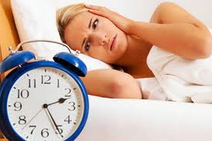
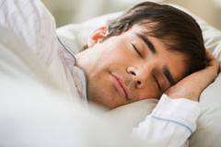
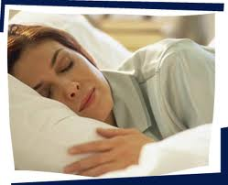
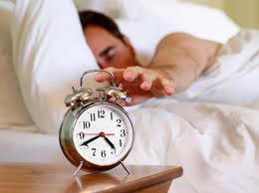
Uykunuza Özen Gösterin
Uyku bir ritim meselesidir. Dolayısıyla belli periyotlarda devam eder.
Normal uyku süresi ortalama 6-7 saat arasındadır.
Gecelik 3-5 saatlik kısa uykunun da zihinsel becerilerde bir azalmaya yol açmadığını bu sürenin yeterli olduğu söylenebilir.
Ancak bu kısa uykuların sürekli biçimde böyle devam etmesi öğrenme, mantık yürütme, dikkat ve konsantrasyon üzerinde olumsuz etkilere yol açtığı bilinmektedir. Burada dikkat edilmesi gereken tek şey, sınav öncesi geceyi uykusuz geçirmemeye özen göstermektir.

Slide 33
ÖZET
1. Bir plan dahilinde planlı programlı ders çalışıp zamanı etkili kullanacağız.
2. Görev ve sorumluluklarımızı ertelemeyip önceliklerimizi sıraya koyacağız.
3. Olumsuz düşüncelerimize «DUR!» diyeceğiz. OLUMLU düşüncelerimizi arttıracağız.
4. Ailemizin bizden beklentilerini doğal karşılayacağız fakat bizde yoğun kaygı uyandırmasına izin vermeyeceğiz.
5. Sınav bizim kişiliğimizi değil bilgi düzeyimizi belirleyeceğinden değerlendirilme korkusuna kapılmayacağız.
6. Kendi hedefimize odaklanarak rekabetçi ortamlardaki karşılaştırmalara kulak asmayacağız. kaygımızdan güç alacağız.
7.Uykumuza beslenmemize ve bedenimize özen göstereceğiz.
8.Düzenli fiziksel egzersizler yapacağız ve bedenimize önem vereceğiz.
9.gevşeme görselleştirme ve nefes egzersizleri ile kaygımızı baskılayacağız.

Slide 34
Sınav Öncesinde Dikkat Etmeniz Gerekenler
Son bir hafta uyku düzeninize dikkat edin. Erken yatmaya özen gösterin.
Sınavla ilgili belgeleriniz tamam mı? Eksikleriniz var mı? Eksikleriniz varsa, ilgili kurumlardan bu eksikleri mutlaka giderin.
Sınava gireceğiniz okulu mutlaka önceden görün.
Sınav yerine ne çok erken ne de çok geç gidin. 1 saat önce sınav yerinde olmanız önerilir.
Sınav akşamı kullanacağınız araçları yedekli olarak hazırlayın.
Sabah sınava yetişebileceğiniz saatte kalkın ve mutlaka kahvaltı yapın.
Kahvaltıda genelde her gün yediğiniz yiyecekleri tercih edin.
Evden çıkarken mutlaka gerekli belgelerinizi alıp almadığınızı kontrol edin.

Slide 35
Sınav Anında Dikkat Etmemiz Gerekenler...
Sadece sınava odaklanın. Zamanınızı kaygılanarak, şüpheye düşerek, kendinizi suçlayarak geçirmeyin.
‘’NE YAPABİLİRDİM?”DİYE DEĞİL,“ŞU ANDA NE YAPABİLİRİM?”DİYE DÜŞÜNÜN!...
Sınav esnasındaki endişenin her şeyi bulanık göstereceğini, bildiklerinizin zihninizde net olarak belirmesini önleyeceğini, hiçbir bilgiyi ucundan tutup kaldırmanıza izin vermeyeceğini unutmayın.
Kitapçık türünü kodlamayı unutmayın.

Slide 36
Sınav Anında Dikkat Etmemiz Gerekenler...
Önce soruları içlerinden birine takılmadan bütün olarak bir inceleyin. İyi bildiğiniz konular, kolay çözebileceğiniz sorularla göz göze geleceksiniz.
Soruları dikkatlice okuyun.
Sorular için zamanınızı iyi ayarlayın.
Anlamadığınız bir yer varsa, sınavı veren kişiden açıklamasını isteyin.
Sorularla inatlaşmayın.

Slide 37
Sınav Anında Dikkat Etmemiz Gerekenler...
Çözümlerde şu sıralamayı izlemeniz yararlı olacaktır:
En iyi bildiğiniz konular
Kolay sorular
Çözümü, belli bir yoğunlaşma, işlemler dizisi, zaman isteyen sorular
Hatırlamak için kendinizi zorlayacağınız sorular
Cevapları hakkında yeterli bilgiye sahip olmadığınız sorular
Zaman zaman duruşunuzu, oturma pozisyonunuzu değiştirin, bu sizi rahatlatacaktır.
Çok heyecanlanıp aklınıza bir sorunun cevabı gelmediğinde o soruyu geçin.
Sınıf arkadaşlarınız sınavı erkenden bitirip çıkmaya başladığında panik olmayın,
unutmayın: “ERKEN BİTİRENLERE FAZLA PUAN VERİLMİYOR!..”

